Slide 1

Universidad Nacional de Río Negro
Física Moderna A - 2017
Unidad 01 – La crisis del Siglo XX
Clase 2/27 (U01C02) El cuerpo negro
Fecha 14 Marzo 2017
Cont Cuerpo negro
Cátedra Asorey
Web
https://github.com/asoreyh/unrn-moderna-a

Slide 2
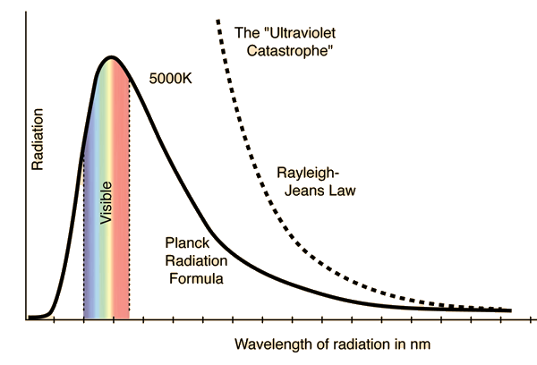
Unidad 1: La crisis de principios del Siglo XX
Martes 07 de Marzo al Jueves 16 de Marzo
Introducción. Nuestra comprensión, la interacción con el mundo y el gap sensorial. El cuerpo negro. Ejemplos y propiedades. Emisividad, reflectividad, absorcividad. La catástrofe del ultravioleta y la hipótesis de Planck. El campo electromagnético. El efecto fotoeléctrico y los fotones. Aportes de Albert Einstein. El efecto Compton.

Slide 3

¿seguros? ¿dé que color son estas espirales?

Slide 4
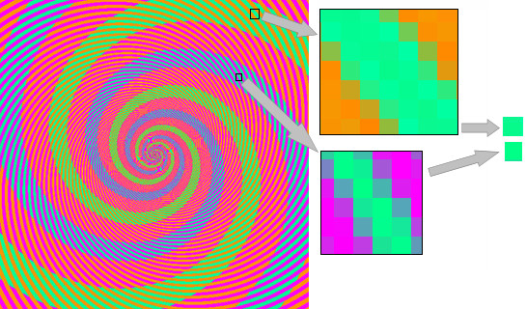

Creáme, era cierto

Slide 5
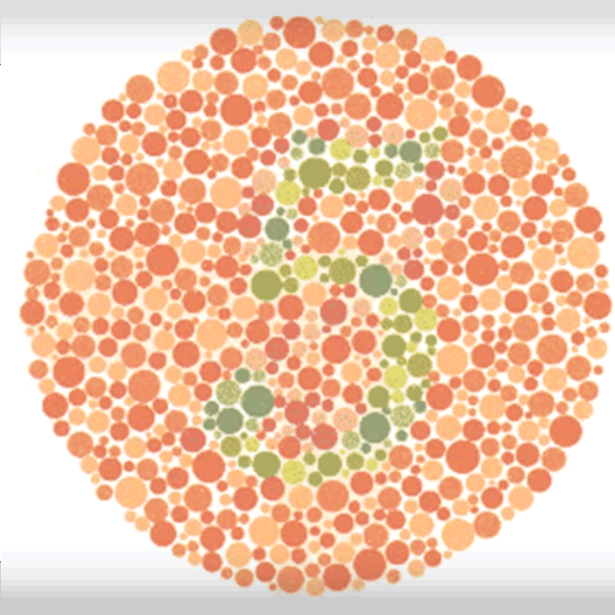
Daltonismo

Slide 6
Medir es interactuar
¿Cómo medimos la temperatura de alguien para saber si tiene fiebre?

Slide 7
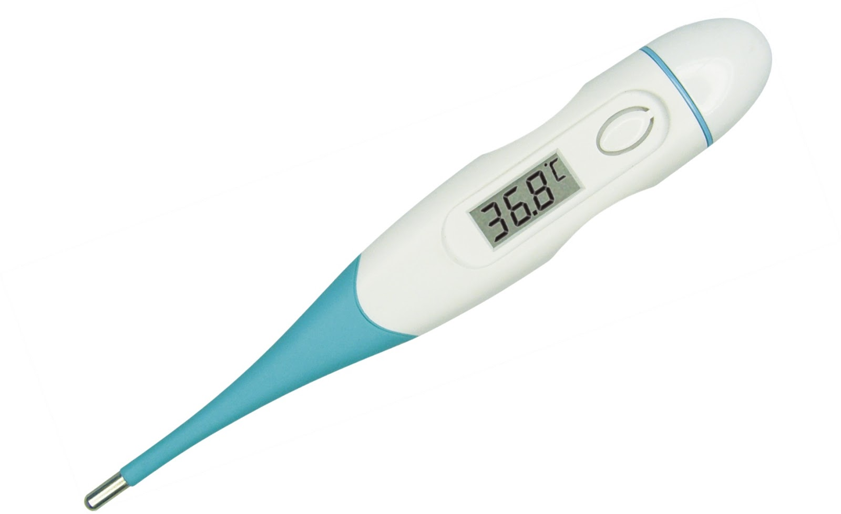
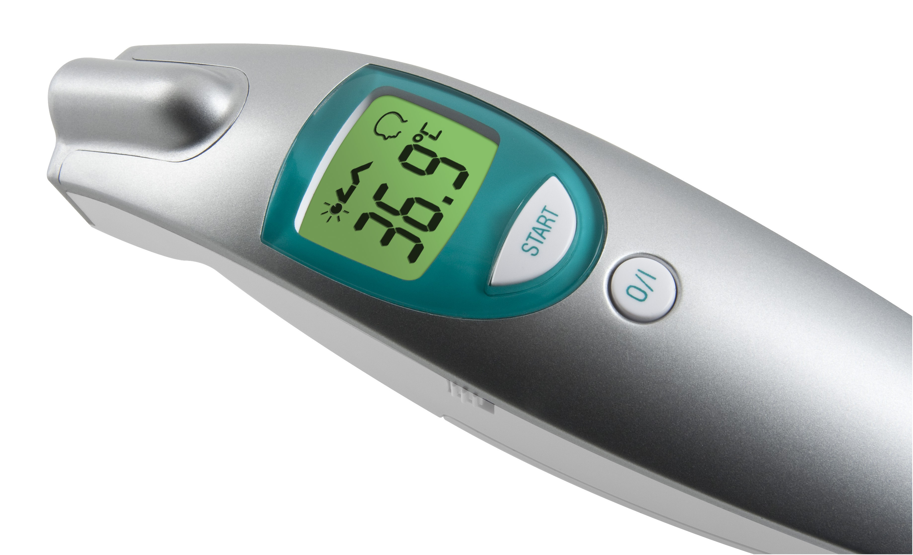
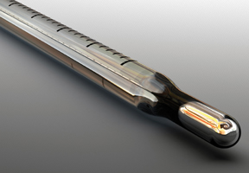
¿cómo funcionan? Termómetros de mercurio, de contacto e infrarrojo

Slide 8
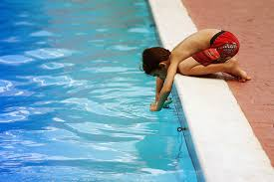
¿lo medirían de esta forma? ¿por qué?

Slide 9

Imaginen el siguiente experimento mental
Hay un pájaro volando en una habitación.
Necesito saber la posición y la velocidad del pájaro.
¿Cómo lo averiguo?

Slide 10
Imaginen el siguiente experimento mental
¿Y si apago la luz?

Slide 11
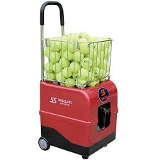
Imaginen el siguiente experimento mental
Les doy una ayuda

Slide 12

Imaginen el siguiente experimento mental

Slide 13
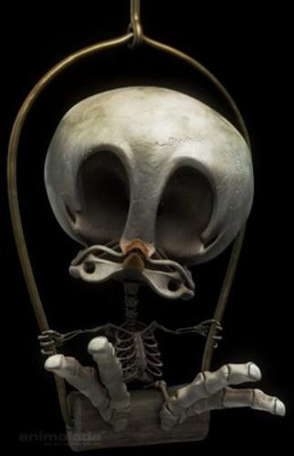
Terminó nuestro experimento….

Slide 14
Medir es interactuar….
Pero ¿qué pasa cuando la interacción es “grande” respecto a lo que se quiere medir?
¿Y si no hay un método alternativo?
Y si no podemos medir, ¿qué conocimiento podemos adquirir del sistema?

Slide 15
Una crisis que produjo una revolución
El Universo mecánico (hasta el Siglo XIX):
“Una inteligencia que en un instante dado supiera todas las fuerzas que actúan en la naturaleza y la posición de cada objeto en el universo - si estuviese dotada de un cerebro suficientemente vasto para hacer todos los cálculos necesarios - podría describir con una sola fórmula los movimientos de los mayores cuerpos astronómicos y los de los átomos más pequeños. Para tal inteligencia, nada sería incierto, el futuro, como el pasado, serían un libro abierto.”
Pierre-Simon de Laplace

Slide 16
Una crisis que produjo una revolución
El Universo cuántico
“En el mundo de lo muy pequeño, donde los aspectos corpusculares y ondulatorios son igual de significativos, las cosas no se comportan de ninguna forma que podamos entender a partir de nuestras experiencias diarias del mundo… todas las pinturas son falsas, y no existen analogías físicas que nos ayuden a comprender lo que pasa en el interior de los átomos. Los átomos se comportan como átomos, nada más”.
John Gribbin

Slide 17
El espectro electromagnético
Radiación electromagnética → ondas electromagnéticas: oscilaciones acopladas del campo eléctrico y magnético
El acoplamiento está dado por las Ec. de Maxwell:

Slide 18
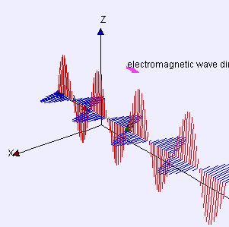
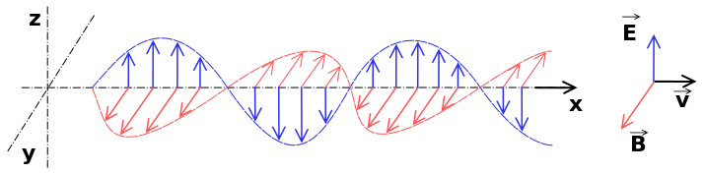
El espectro electromagnético
Radiación electromagnética → ondas electromagnéticas: oscilaciones acopladas del campo eléctrico y magnético
El acoplamiento está dado por las Ec. de Maxwell:

Slide 19
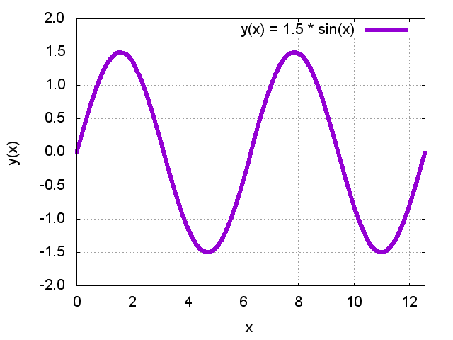
Ondas periódicas
Longitud de onda
Posición de
equilibro
Amplitud

Slide 20
Onda periódica

Slide 21
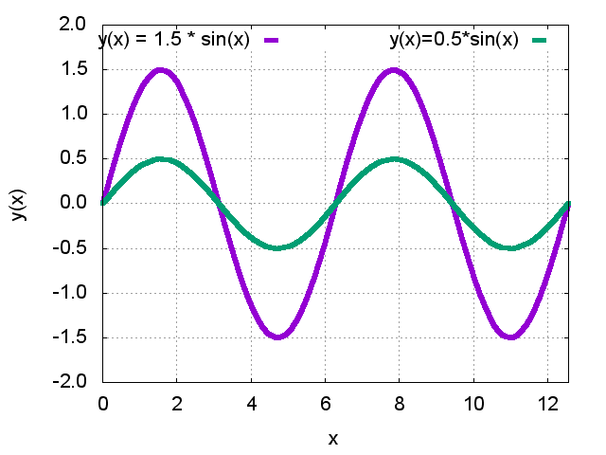
Misma λ, distinta amplitud

Slide 22
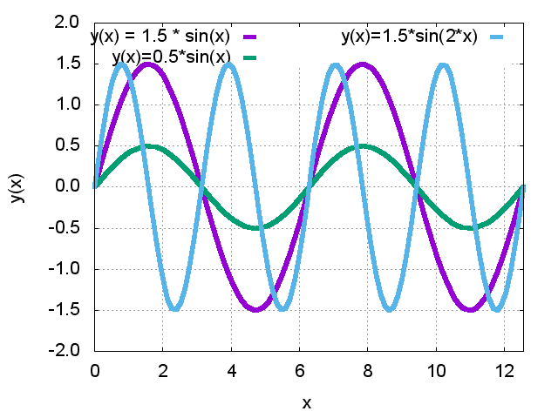
Distinta λ, misma amplitud

Slide 23
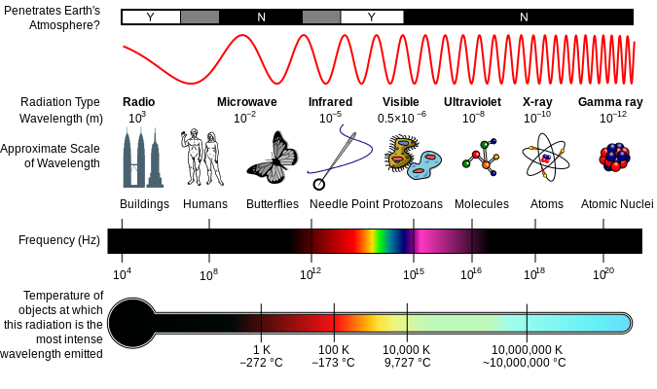
La luz → Espectro Electromagnético

Slide 24
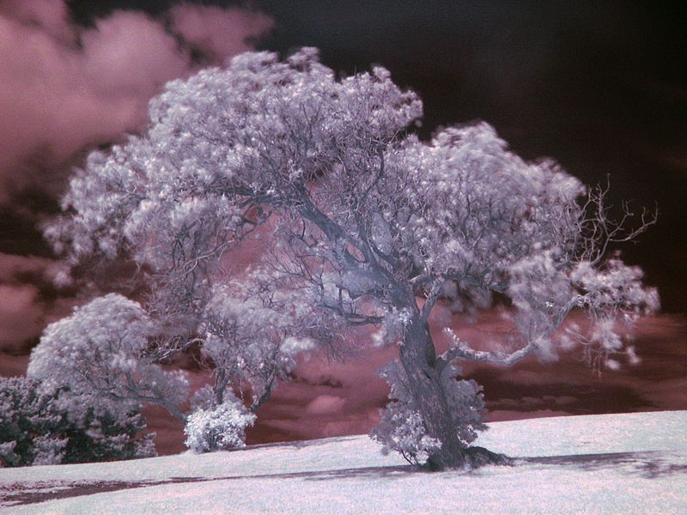
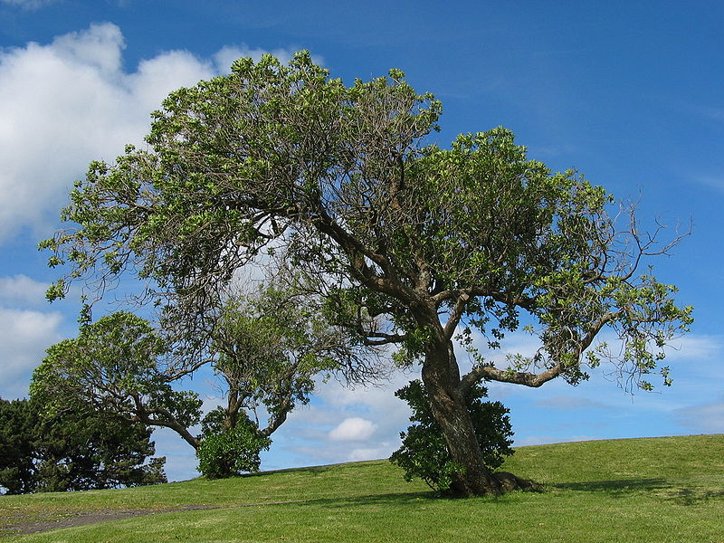
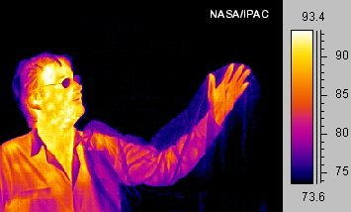
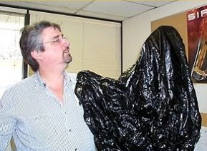
Mismo objeto: Infrarrojo y visible
http://crispme.com/50-amazing-examples-of-infrared-photography/

Slide 25
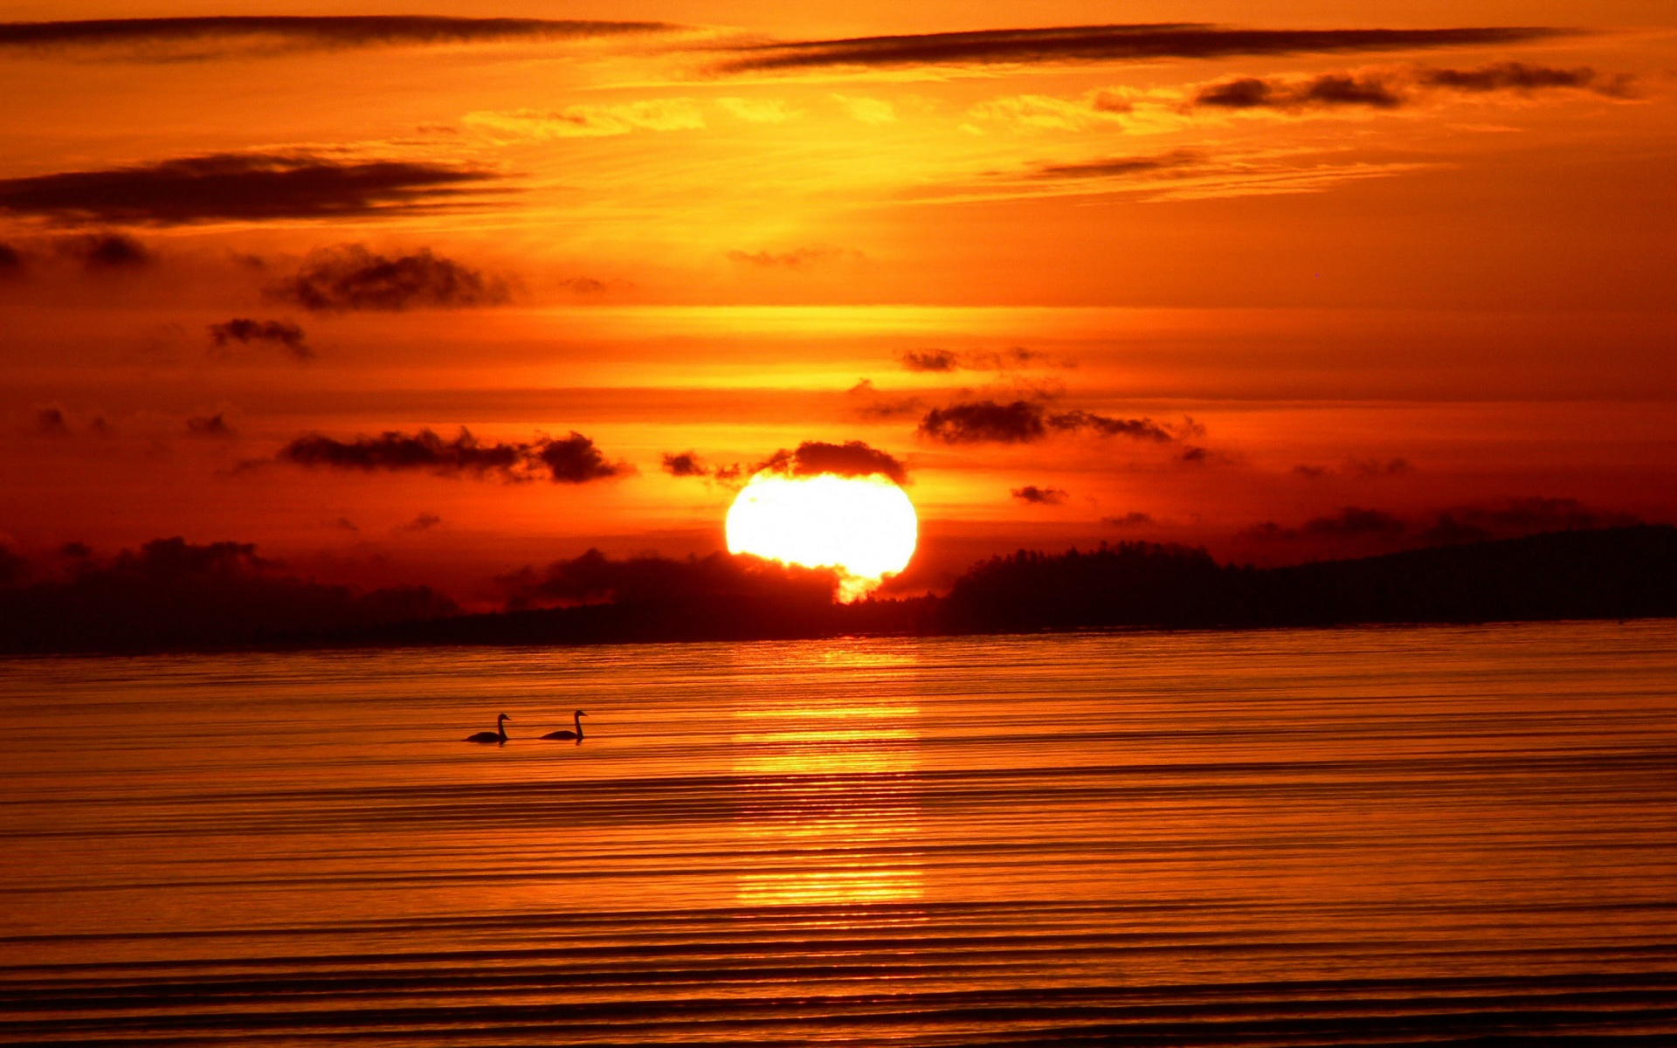
Nuestra fuente de energía

Slide 26
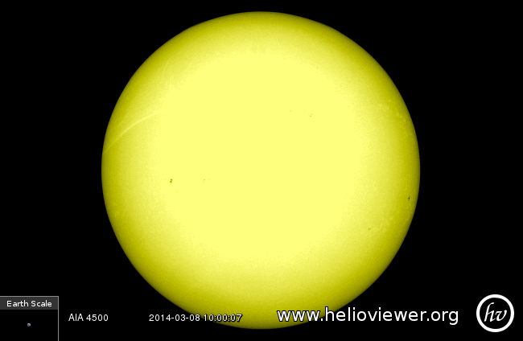
¿Amarillo o verde?

Slide 27

Así es nuestro Sol

Slide 28
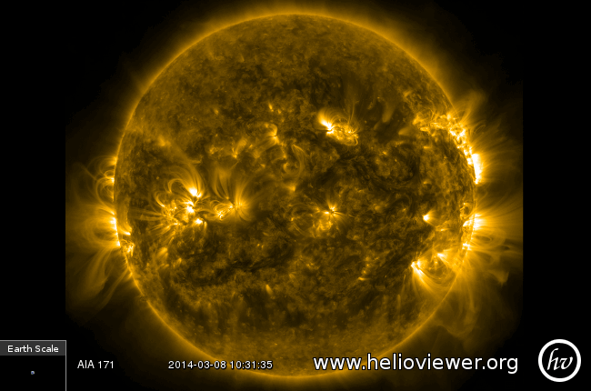
Mirando en otras longitudes de onda

Slide 29

Betelgeuse
Saiph
Alnitak
Alnilam
Nebulosa de Orion
Mintaka
Bellatrix
Rigel

Slide 30
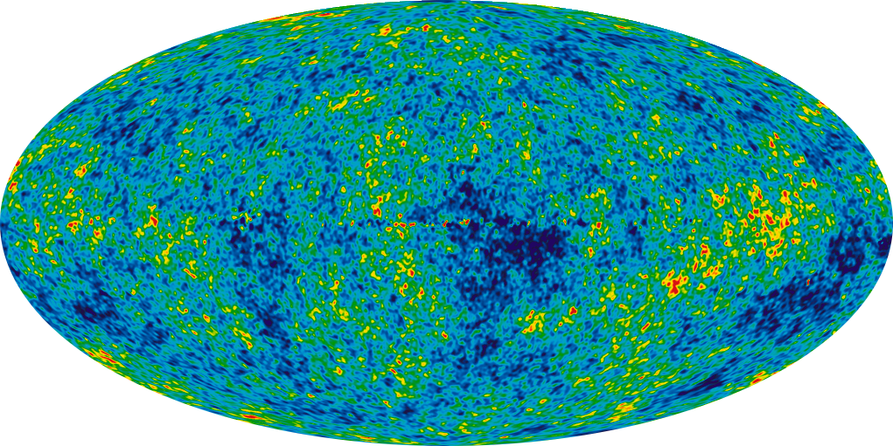

Un cuerpo negro es...
Un cuerpo negro es un sistema físico ideal que absorbe toda la radiación electromagnetica incidente sin importar su longitud de onda: es un absorbente perfecto de radiación electromagnética
Cuerpos negros casi ideales

Slide 31
En el principio….
¿Se acuerdan de la equipartición de la energía?
En Física 1B, la energía interna de un gas ideal es:
Si tengo un gas en una cavidad, aumento T, ¿qué pasa con U?
La cavidad está llena de ondas electromagnéticas
“Clásicamente”, la potencia radiada es proporcional a f²
Al aumentar T, aumenta la frecuencia sin límite → potencia infinita

Slide 32
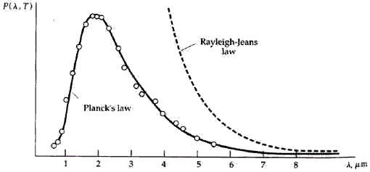
Teoría versus experimento

Slide 33
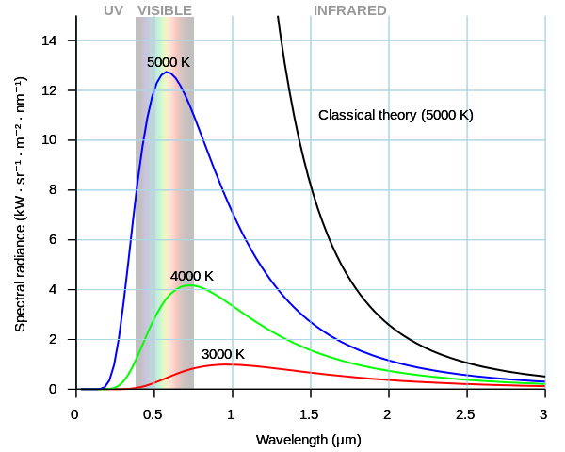
Otra imágen

Slide 34
La solución de Planck
La radiación electromagnética puede ser emitida o absorbida en cantidades discretas de energía:
h es la constante de Planck:
A estas cantidades (¿paquetes?) de energía se las llamó “cuantos” (quanta en inglés). Solucion “ad-hoc”

Slide 35
Teoría versus experimento

Slide 36

¿Qué ruido hace un fotón al caer? ¡Planck!

Slide 37
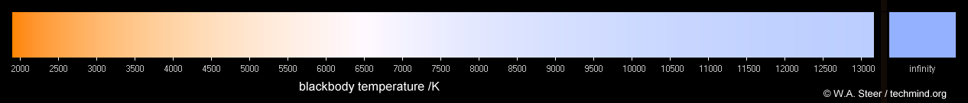
Ley de desplazamiento de Wien, dB/dT = 0
Valor de λ donde la emisión es máxima, receta usual:
{ {d B} over {d %lambda} } =

Slide 38
Emisión de energía total
B es el flujo espectral de energía, es decir a la energía emitida por un cuerpo negro a temperatura T, por unidad de superficie y unidad de ángulo sólido para cada longitud de onda del espectro electromagnético.
Para calcular la emisión total → ¡integración!
Esfera:
Area del Cuerpo Negro
Temperatura Cuerpo Negro

Slide 39
¿Qué ruido hace un fotón al caer?
Ley de Wien
  Posición de λ_{max}
Ley de Stefan-Boltzmann

Slide 40
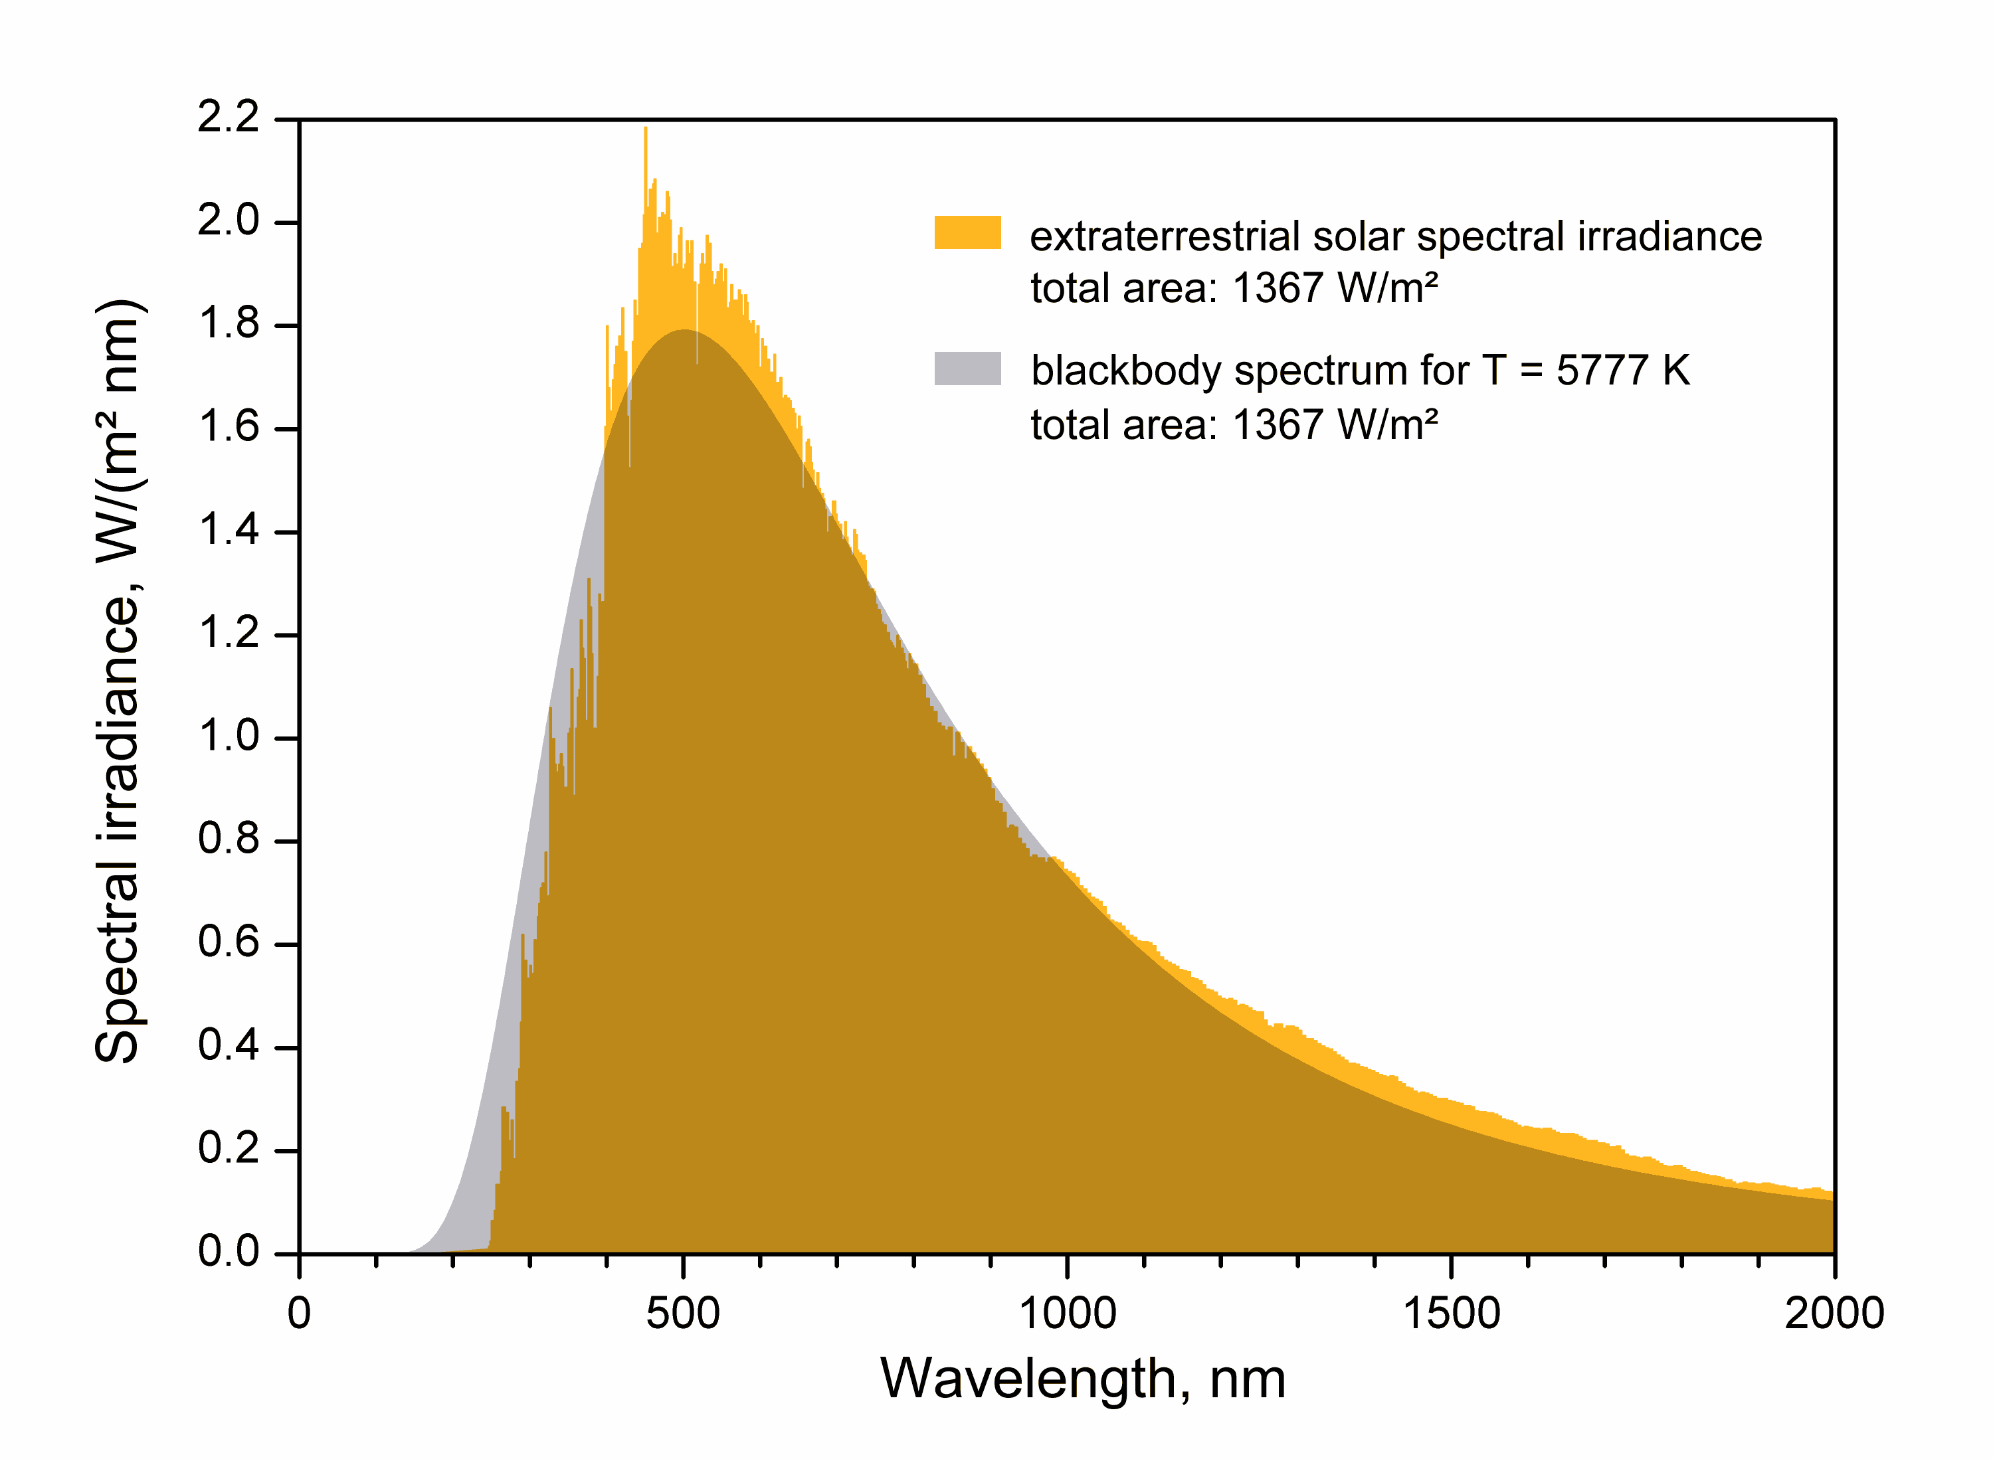
El Sol como un cuerpo negro
Luminosidad Solar
Luminosidad Cuerpo Negro
T = 5777 K
λ (nm)

Slide 41
El color dependerá de la emisión integrada en la región visible del espectro

Slide 42

Sirio (a-CMa)
Mintaka (δ-Ori)
Betelgeuse (α-Ori)
Proción (a-CMi)

Slide 43
Saiph
Rigel
Nebulosa de Orion
Alnitak
Alnilam
Mintaka
Betelgeuse
Bellatrix

